Slide 1
LA JACQUES BRASSEUR 2016
Un généreux donateur: Merci Jeannot
Des suiveurs : Jean Marie, Yvan, Alain Sirianne, Dilou
Une organisation parfaite –Merci Jacques et Rémi
Une météo idéale
Une Mer chaude
Une très belle journée
14 participants

Slide 2
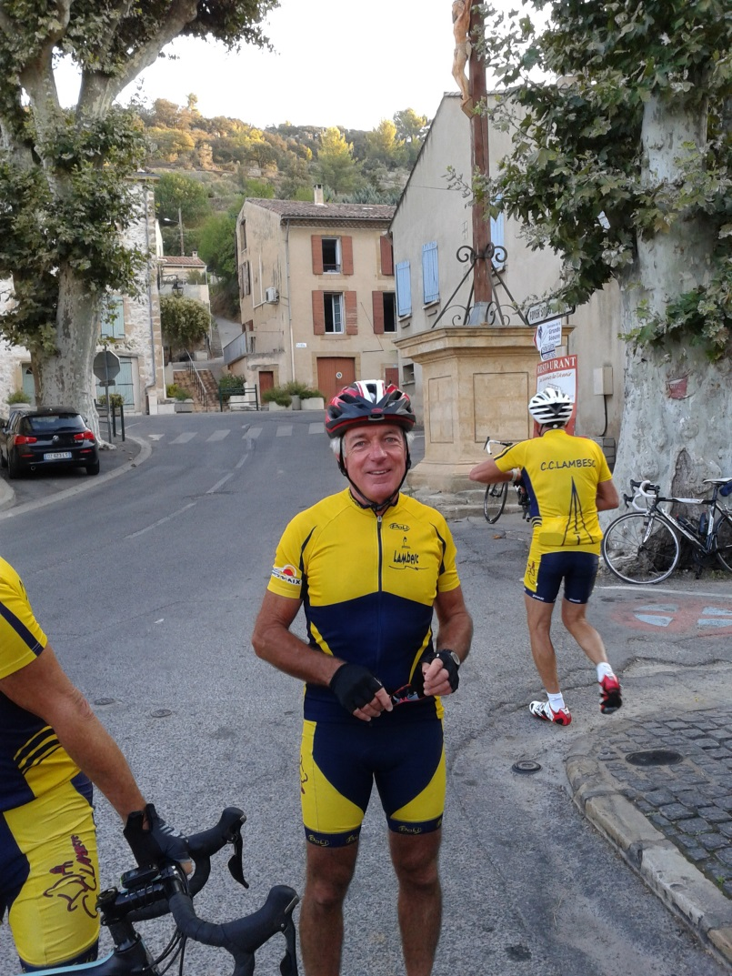

Slide 3
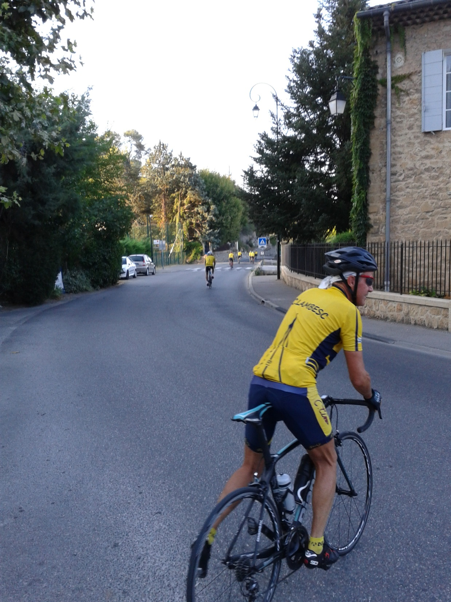

Slide 4
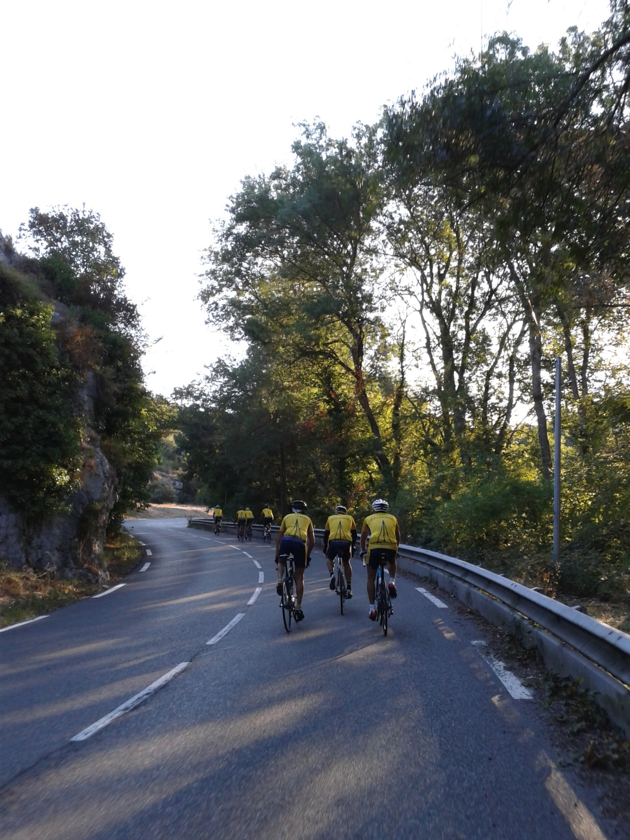
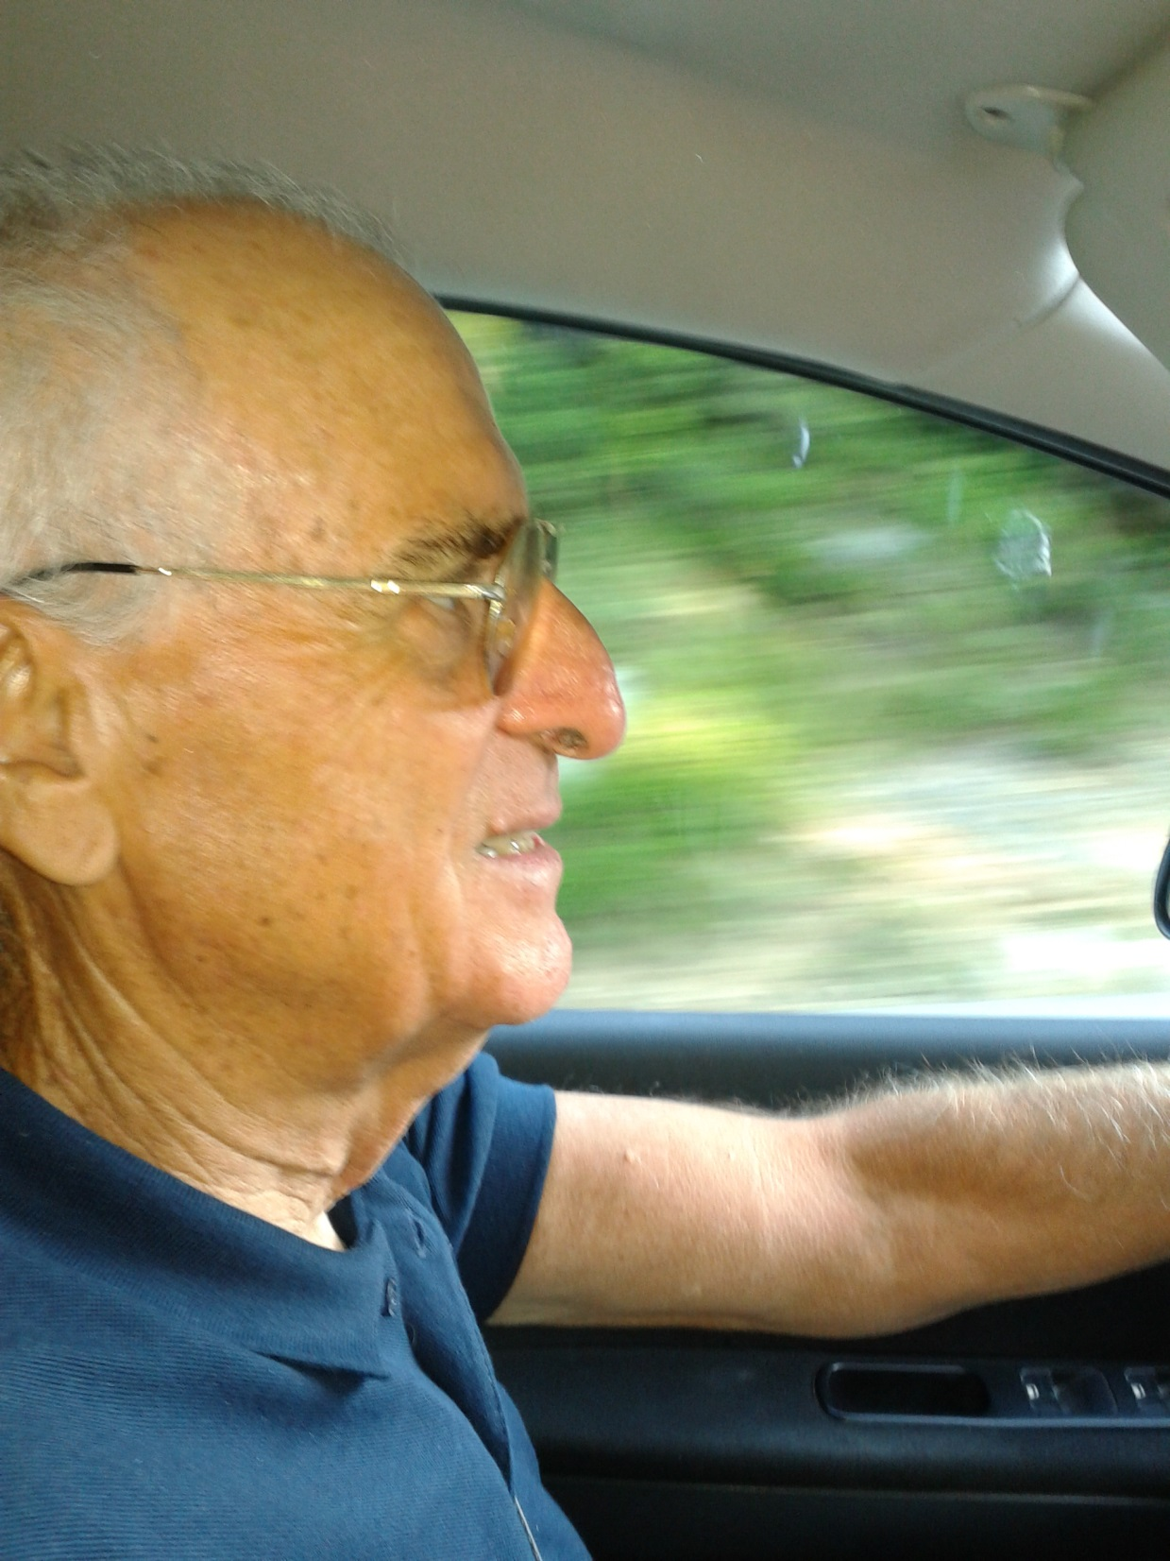

Slide 5
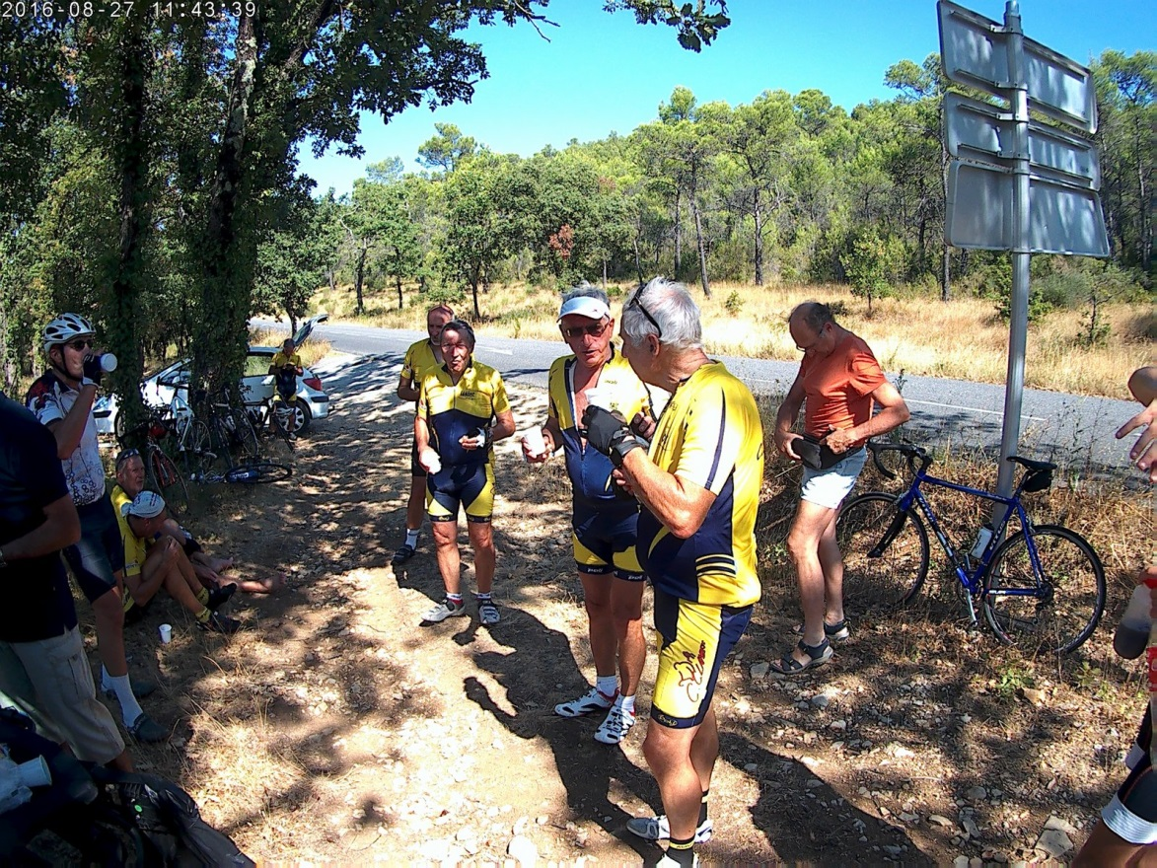

Slide 6
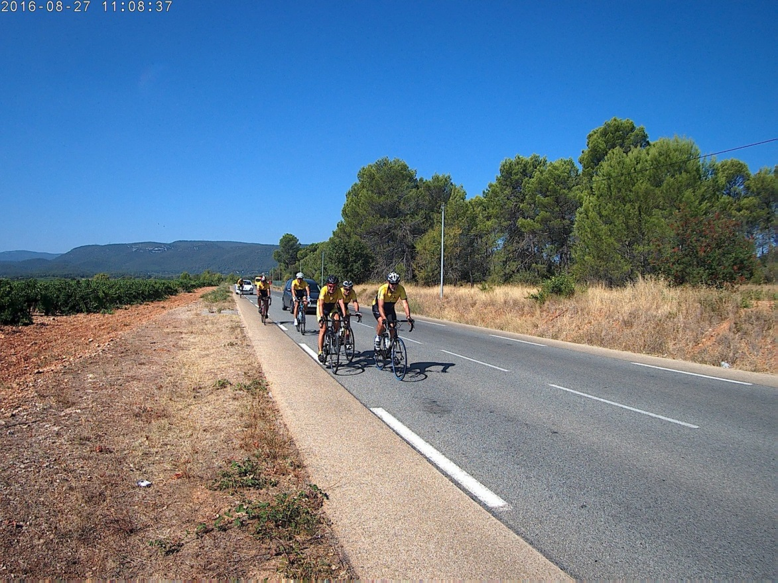

Slide 7
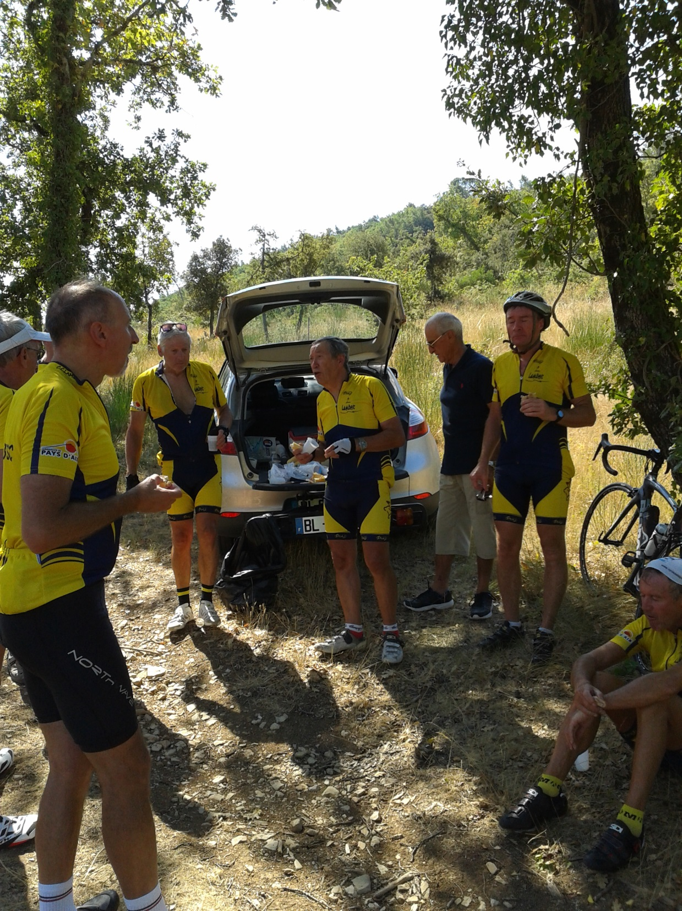
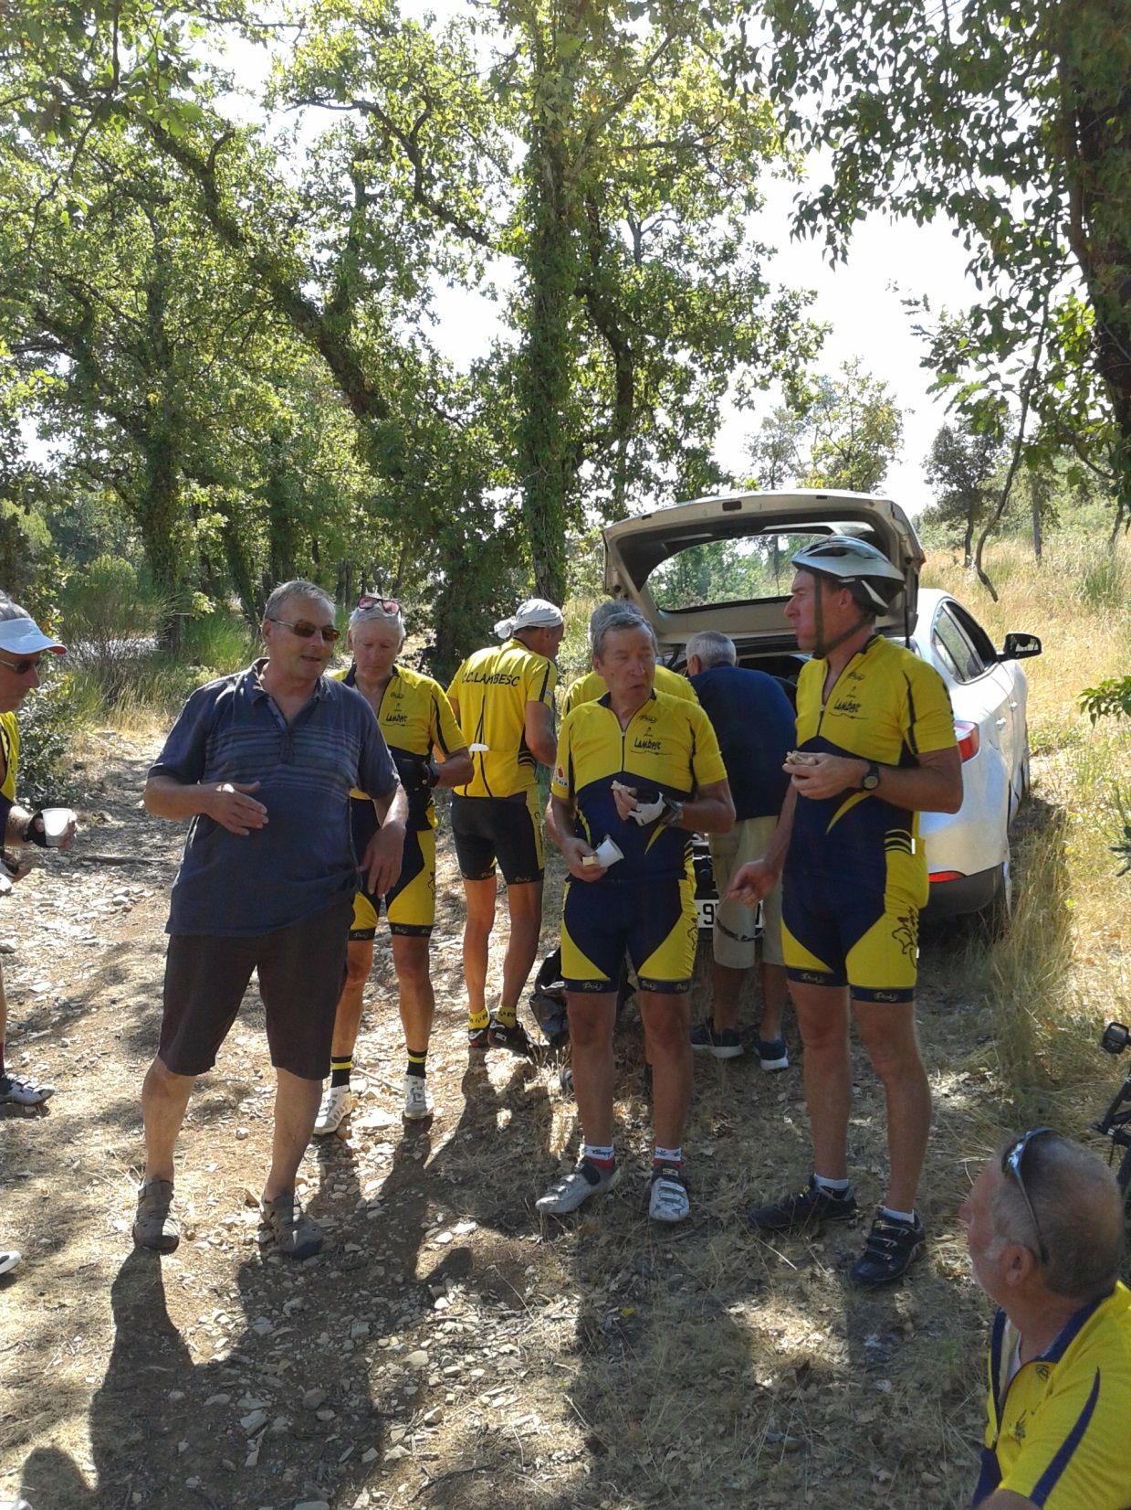

Slide 8
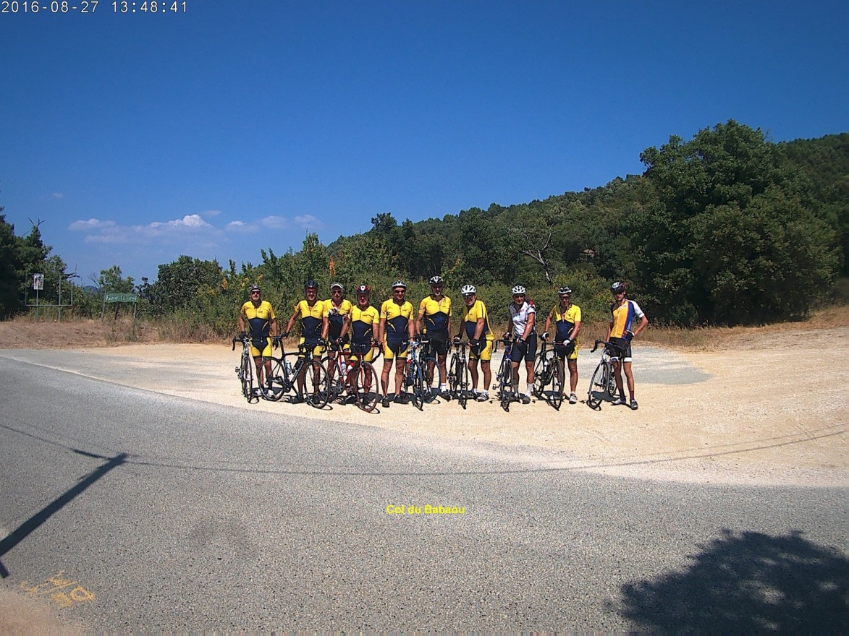

Slide 9
